Slide 1
Skúsenosti s kurzami prípravy do manželstva a sprevádzanie mladých rodín
Konferencia o pastorácii rodín,
Badín, 29. október 2014

Slide 2
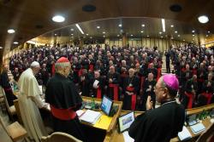
„Magisteriálna inverzia“
Záverečný dokument III. mimoriadneho generálneho zasadnutia Synody biskupov (október 2014):
39. Komplexná spoločenská realita a výzvy, ktorým musí dnes rodina čeliť, si vyžadujú väčšie úsilie celej kresťanskej komunity pri príprave snúbencov na manželstvo. Je potrebné zdôrazňovať väčšie zapojenie celého spoločenstva do tejto prípravy, pričom prednostné miesto tu majú samotné rodiny. Podobne sa ukázala potreba vytvoriť osobitné programy pre blízku prípravu na manželstvo, ktoré poskytnú autentickú skúsenosť účasti na cirkevnom živote a prehĺbia poznanie rozličných aspektov rodinného života.

Slide 4
Láska, ktorá je vo Vás – obsah tém
Spoznať ďalšie páry: vzájomné spoznávanie
Spoznať toho druhého: zaľúbenosť a láska
Stretnutie s Bohom: viera
Stretnutie s Bohom: Ježiš Kristus, cesta lásky
Stretnutie s Bohom cez blížneho: sviatosť manželstva
Vytvoriť rodinu: dialóg vo dvojici
Vytvoriť rodinu: telesnosť, plodnosť, plánované rodičovstvo
Vytvoriť rodinu: sexualita
Vytvoriť rodinu: dnes sa berieme
Vytvoriť rodinu: zo snúbencov manželia
Vytvoriť rodinu: žiť v spoločnosti

Slide 5
Cesta snúbencov
PREHĽAD STRETNUTÍ
1 – Manželstvo ako ho vidí dnešný svet
2 – Manželstvo v Božom pláne
3 – Dialóg vo dvojici
4 – Sexualita ako vzťah
5 – Sviatostné manželstvo: prečo manželstvo uzavreté v kostole
6 – Aby sme sa vyhli...

Slide 6
Programy pre snúbencov na Slovensku pred rokom 2007
Ohne snúbencov Hnutia kresťanských rodín
Kurzy v UPC Bratislava
Kurzy v dekanáte Sabinov
...

Slide 7
„Skoršie výzvy magistéria“
Familiaris Consortio, rok 1981
V rôznych obdobiach prípravy na manželstvo, ktoré sme opísali len v hlavných črtách, má sa angažovať kresťanská rodina a celé cirkevné spoločenstvo.
Biskupské konferencie nech sa postarajú o vydanie Direktória pre pastoráciu rodín. V ňom bude treba predovšetkým určiť minimálny obsah, trvanie a metódu “prípravných kurzov” (FC, 66)

Slide 8
Dokument Pápežskej rady pre rodinu „Príprava na manželstvo“ (rok 1996)
Bod 10:
Mnohé diecézy vo svete hľadajú nové formy čo najvhodnejšej prípravy na manželstvo. Pápežskej rade pre rodinu boli odovzdané mnohé pozitívne skúsenosti, ktoré sa ešte viac upevňujú a ktoré budú prinášať účinnú pomoc, zvlášť keď budú známe biskupským konferenciám a jednotlivým biskupom a budú oceňované v pastorácii miestnych cirkví.

Slide 9
Program Kurzy prípravy na manželstvo vytvorený v rámci Pastoračného plánu Katolíckej cirkvi na Slovensku 2007 - 2013

Slide 10
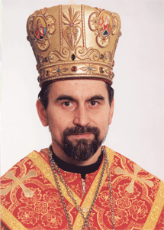
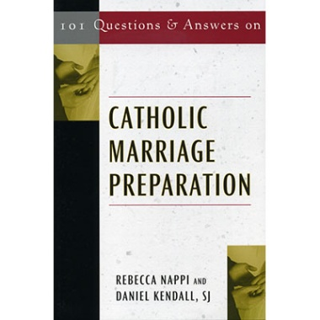
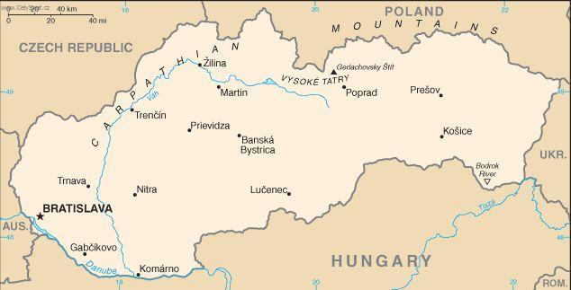
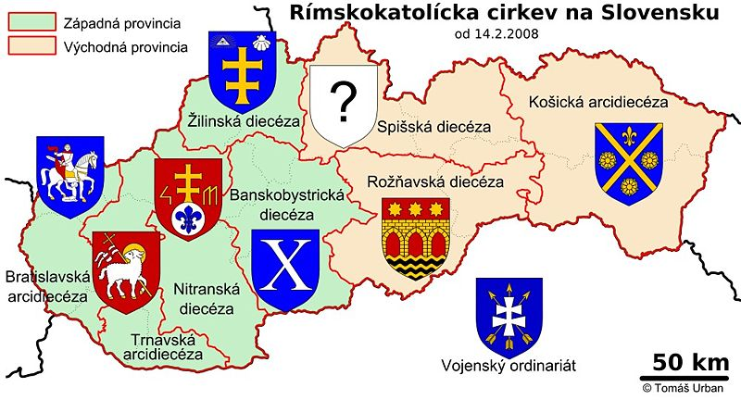
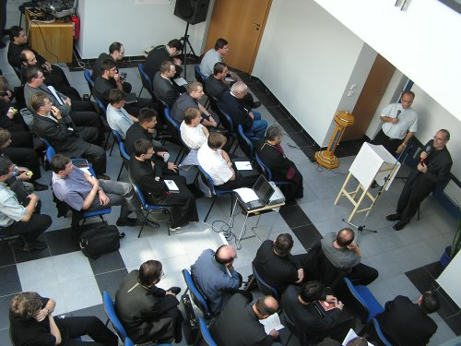
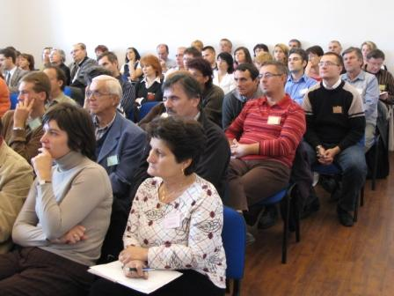
Prípravná fáza 2007-2009
Vytvorenie pracovnej skupiny
Preklad materiálov
Zmapovanie lokálnych kurzov
HKR – Ohne snúbencov
Sabinov
Banská Bystrica
Bratislava
Predstavenie projektu
Návštevy diecéznych
otcov biskupov
kňazom
manželom

Slide 11
Metodika kurzu
Obsah stretnutí
1. stretnutie: Predstavenie kurzu, zoznámenie, dôležitosť prípravy
Povolanie k manželstvu, predpoklady vzťahu a manželstva
2. stretnutie: Ľudská sexualita, rozdielnosť a doplnkovosť muža a ženy
3. Stretnutie: Podoby lásky, manželstvo alebo faktické spolužitie
4. Stretnutie: Starostlivosť o manželstvo, komunikácia, krízy, ťažkosti
5. stretnutie: Kresťanská viera podľa vyznania viery – vierouka
6. Stretnutie: Kresťanská mravnosť ako odpoveď človeka na Božie volanie
Kresťanský štýl v rodine – život viery a modlitby
7. Stretnutie: Zodpovedné rodičovstvo, PPR
8. Stretnutie: Príprava na rodičovstvo a výchovu detí
9. Stretnutie: Sviatosti všeobecne, sviatosť manželstva, manželský sľub
Záverečné zhodnotenie kurzu

Slide 12
Metodika kurzu
Štruktúra stretnutia (90´):
5´ Úvod do témy
40´ Predstavenie novej témy
20´ Aktivita snúbencov
20´ Spoločný dialóg
5´ Zhrnutie témy a modlitba
(v prípade večerných kurzov a poslednej témy v rámci celodenných stretnutí)

Slide 13
Metodika kurzu
3 formy kurzov:
večerný (9 večerov), denný (3 dni), víkendový (1)
Vedenie kurzu animátorským tímom:
kňaz, manželský pár, lektori
Rozsah kurzu:
9 stretnutí obsahujúcich 12 tém

Slide 14
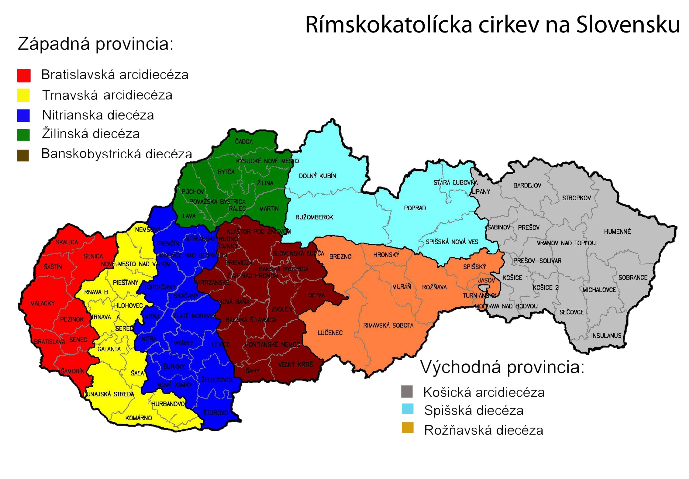
Pilotný projekt s podporou Renovabis (rok 2010)
Slovensko = 10 diecéz (8 rk + 2 grk)
1 diecéza = 3 kurzy t.j. spolu 30 kurzov
1 kurz = 3 dni
1 kurz = 9x 2 hodiny večer
1 kurz = 3x celý deň
1 kurz = 1x víkend
Kurz vedie pastoračný tím: kňaz, manželský pár, 2 odborníci

Slide 15
Príprava kurzu v Nitre (farnosť Klokočina)

Slide 16
Príprava kurzu v Nitre (farnosť Klokočina)

Slide 17
Animátorský tím v Námestove

Slide 18
Aktivita v pároch (víkend Nimnica)

Slide 19
Spoločná sv. omša (víkend Nimnica)

Slide 20
Spoločné stolovanie snúbencov (víkend Nimnica)

Slide 21
Aplikácia projektu na úroveň diecézy
2010 - pilotné kurzy vo veľkej mestskej farnosti Žilina mesto
2011 - postupné zapájanie okolitých farností
2012 – zapojenie celého Žilinského dekanátu
2013 – Kurzy ako štandardná forma blízkej prípravy na manželstvo prijatá celým dekanátom
2013-2014 – zaškolenie tímov z ďalších dekanátov

Slide 24
Aktuálny stav kurzov v Žilinskej diecéze
3 z desiatich dekanátov Žilinskej diecézy používajú kurzy ako štandardnú formu prípravy
2 ďalšie dekanáty začínajú s kurzami od začiatku roku 2015

Slide 26
Slovné hodnotenie kurzov účastníkmi

Slide 27
Slovné hodnotenia snúbencov „Čo sa vám na kurze páčilo?“
To, že ich viedli manželské páry, ktoré rozprávali z vlastných skúseností. Vyzerali, že sú šťastní, vyrovnaní a prežívajú spolu krásny vzťah.
Cením a vážim si to, že manželia sa podelili o holé pravdy a fakty, to že odhalia svoje súkromie. Prezradia aj tie ťažké okamihy a odovzdajú to ako skúsenosť, aby sme sa poučili. Ďakujem.

Slide 28
Slovné hodnotenia snúbencov „Čo sa vám na kurze páčilo?“
Ďakujem, že som tento kurz mohla absolvovať s mojím partnerom. Vďaka tomuto kurzu som prišla na to, že sa k sebe hodíme ešte viac, ako som si myslela.
Veľké ďakujem. Po prednáškach a na konci som si opäť uvedomila, že áno, je to on.:) A okrem iného, som ešte viac otvorená novej viere. Naozaj ďakujeme.

Slide 29
Slovné hodnotenia snúbencov „Čo sa vám na kurze páčilo?“
Prístup organizátorov nebol fundamentalistický, čo mňa, neveriaceho, veľmi prekvapilo. Určite som po tomto zmenil názor na cirkev, najmä vďaka mladšej generácii kňazov.
Napriek tomu, že som neveriaci, resp. neuznávam Cirkev, páčil sa mi prístup a podanie témy kresťanstva pánom Kutišom.

Slide 30
Slovné hodnotenia snúbencov „Čo sa vám na kurze páčilo?“
Každopádne ďakujeme za možnosť kurzu, ktorý nám bol umocnený práve touto víkendovou formou. Určite si každý pár odnesie a odniesol niečo potrebné do spoločného života. Ďakujem.
Odnášam si v sebe niečo čo som pred tým nepoznal. Ďakujem.

Slide 31
Pohľad snúbencov na Kurzy prípravy do manželstva
Najväčšie pozitíva vnímané zo strany snúbencov:
- svedectvá manželov
- komunikácia vo dvojici
- zdieľanie v malej skupinke
- nová skúsenosť s cirkvou, prístup kňazov
Popisované negatíva zo strany snúbencov:
- chýbali niektoré témy
- náročný program
- absencia odborníkov
Väčšinový status snúbencov pred kurzom:
- neznalosť konceptu sviatosti
- nepripravenosť na úlohy vyplývajúce z uzatvorenia manželstva
- oslabená schopnosť prijať trvalé záväzky
- nedostatočná pozitívna skúsenosť z vlastnej rodiny

Slide 32
Pohľad kňazov na kurzy pre snúbencov
Pozitívne aspekty z pohľadu kňazov na kurzy:
- zmiernenie pastoračnej preťaženosti
- viac autentickosti v príprave cez svedectvá manželov
- pozitívna skúsenosť so stretnutia s inými snúbencami
Negatívne aspekty z pohľadu kňazov na kurzy:
- strach zo straty kontaktu so snúbencami
- strach z odmietnutia náročnejšej formy zo strany snúbencov
- nedostatok spolupracovníkov a priestorov na realizáciu kurzov

Slide 33
AKO ĎALEJ S KURZAMI ?
ROZŠÍROVANIE TÍMOV

Slide 34
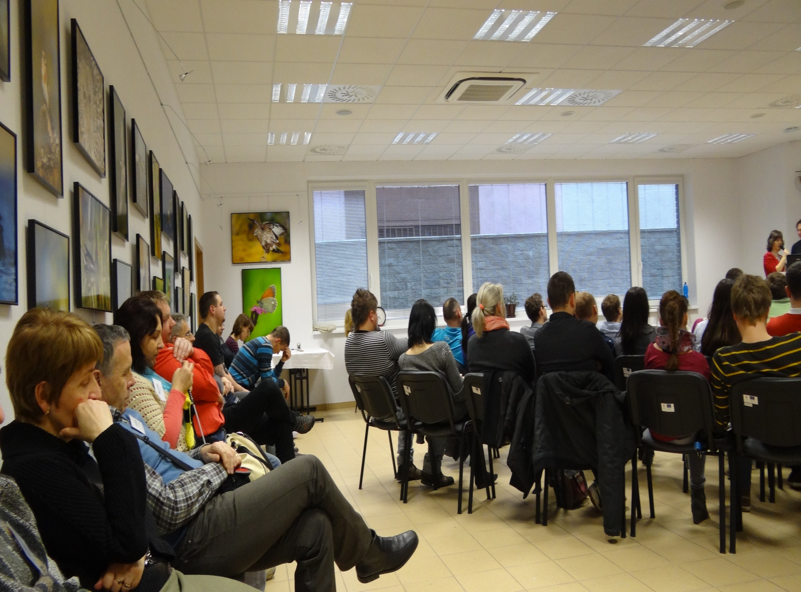
ÚČASŤ ANIMÁTOROV Z PRIEVIDZE NA KPM V ŽILINE -2014

Slide 35
KYSUCKÉ NOVÉ MESTO MAREC 2013

Slide 36
Dôležitosť formácie lektorov kurzov

Slide 37
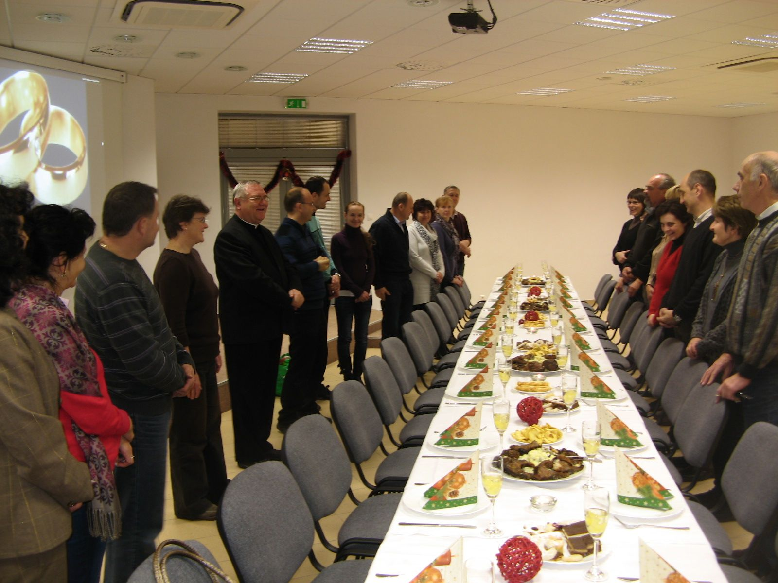
STRETRNUTIE TÍMU S OTCOM BISKUPOM TOMÁŠOM GALISOM

Slide 38
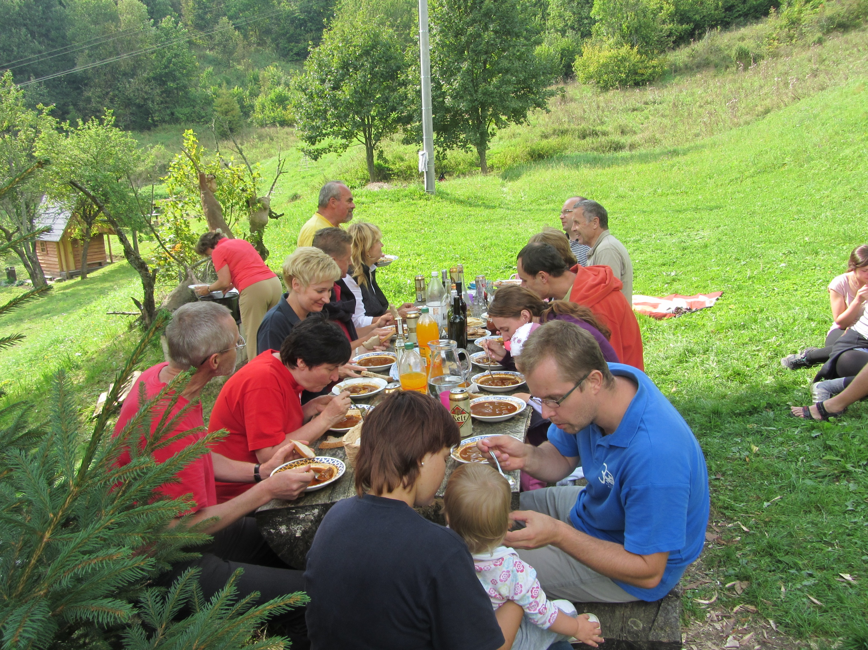
STRETRNUTIE TÍMU - ZÁZRIVÁ 2014

Slide 39
Výzva k systematickosti
Ideálnym riešením by bolo zriadenie diecéznej komisie na prípravu na manželstvo, ktorá by bola doplnená skupinou pre pastoráciu rodín, zloženou z odborníkov, zástupcov rôznych hnutí a manželov so skúsenosťami zo života vo farnosti.
Komisia by mala mať k dispozícii koordinátora – spravidla to býva kňaz poverený biskupom.
(Pápežská Rada pre rodinu, Príprava na manželstvo, 20)

Slide 40
STRETNUTIA ABSOLVENTOV KURZOV
A SPREVÁDZANIE MLADÝCH RODÍN

Slide 41
PRVÉ STRETNUTIE ABSOLVENTOV KURZOV – OKTÓBER 2013

Slide 43
Programy pre manželov
Manželské rekolekcie
Manželské stretnutia
Manželské večery

Slide 44
Ďalšie programy
Kána pre manželov
Láska a pravda – program Komunity Emanuel
Komunita blahoslavenstiev
Rodinné tábory
Oáza pre rodinu
Centrá pre rodinu
Rodinkovo
a mnohé iné...

Slide 45
Pastoračné perspektívy – základné kroky kňaza vo farnosti
Vytvorenie priestoru pre aktívne rodiny vo farnosti
Pastoračná spolupráca s laikmi
Uznanie dôležitosti pastorácie rodín
Odporúčanie rodinných programov rodinám vo farnosti
Poznanie jestvujúcich programov
„Permanentná formácia“ aktívnych manželov
Stále modlitby za rodiny vo farnosti
Pro-family manuál (adorácie, príhovory, krížové cesty, zamyslenia k desiatkom sv. ruženca, ...)

Slide 46
Závery
KPM sa stávajú dôležitou a zároveň štandardnou pastoračnou skúsenoťou života cirkvi na Slovensku;
Odpovedajú na aktuálne výzvy Magistéria;
Pozitívne reagujú na aktuálne potreby „zdola“;
Zmierňujú dopady rastúcej skepsy voči manželstvu a protirodinných ideológií;
Otvárajú cestu k systematickému sprevádzaniu mladých rodín.

Slide 47
Ohlasovanie evanjelia rodiny – výzva pre kresťanov dneška
„Musíme si zvoliť pozitívny východiskový bod a nanovo objaviť a ohlasovať evanjelium rodiny v celej jeho kráse. Pravda presviedča svojou krásu. Musíme slovami i skutkami prispieť k tomu, aby ľudia nachádzali šťastie v rodine a tak mohli druhým rodinám vydávať svedectvo o tejto svojej radosti.
Musíme nanovo poňať rodinu ako domácu cirkev, urobiť ju privilegovanou cestou novej evanjelizácie, obnovy Cirkvi, Cirkvi, ktorá je na ceste k ľuďom a spolu s ľuďmi.
V rodine sú ľudia doma, alebo aspoň v rodine hľadajú domov. V rodinách sa Cirkev stretáva s realitou života. Preto sú rodiny indikátorom účinnosti pastorácie a naliehavosti novej evanjelizácie.
(Z úvodného príhovoru, ktorý bol na žiadosť pápeža Františka prednesený na konzistóriu zameranom na tému rodiny, ktoré sa konalo vo Vatikáne 20. februára 2014.)

Slide 48
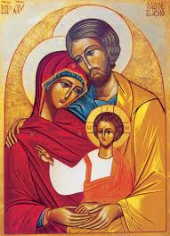
Ďakujem za pozornosť!
sekoroman@gmail.com
www.rodinkovo.sk

